Slide 1
PostgreSQL

Slide 2

PostgreSQL — это платформа с открытым исходным кодом, объектно-ориентированная система баз данных.

Slide 3
Сопоставление синтаксиса MS SQL Server и PostgreSQL

Slide 4
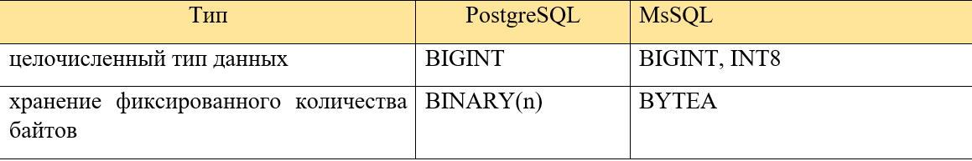

Slide 5
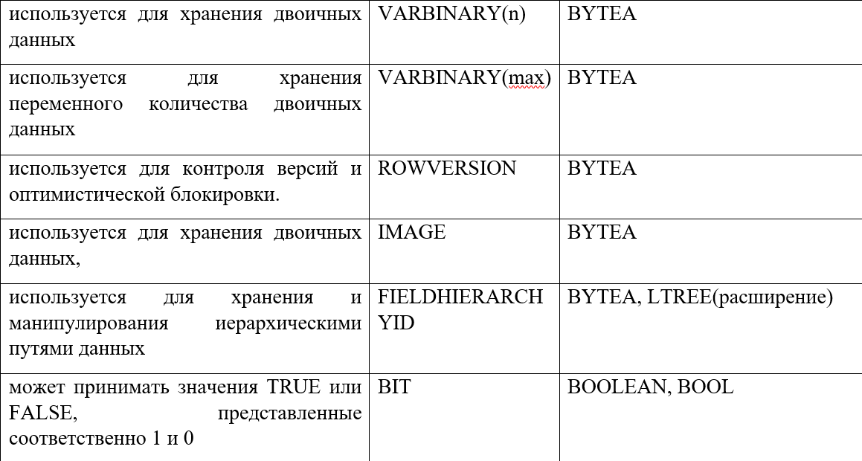

Slide 6
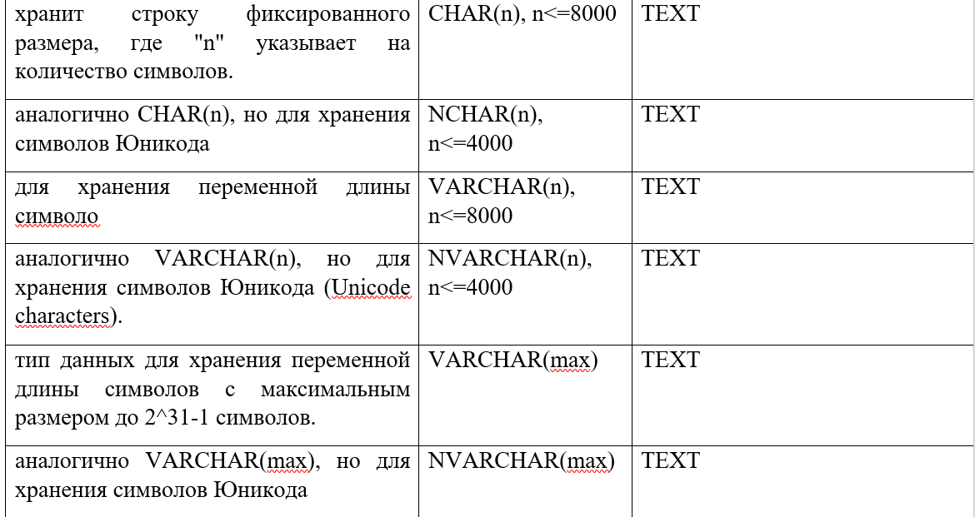

Slide 7
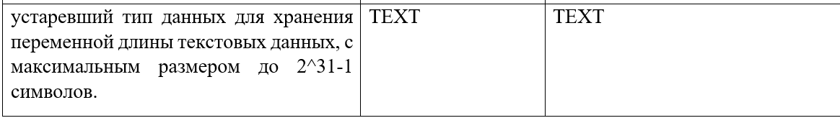
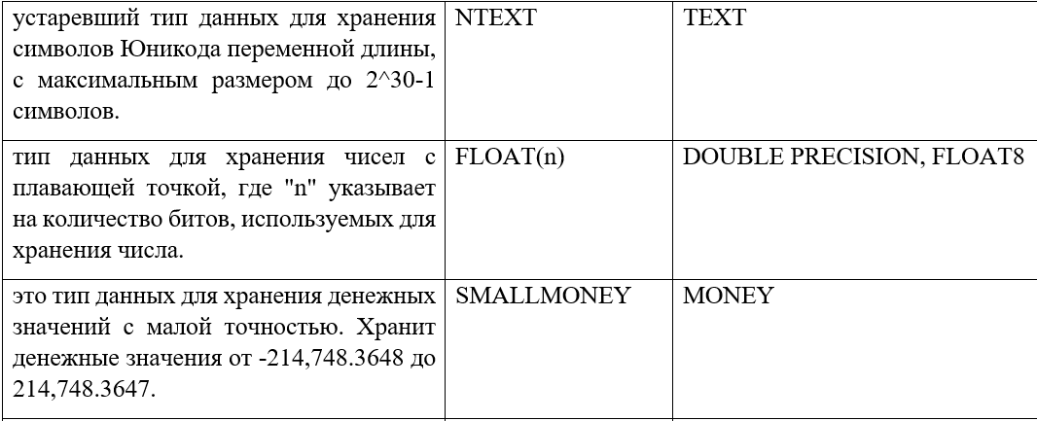

Slide 8
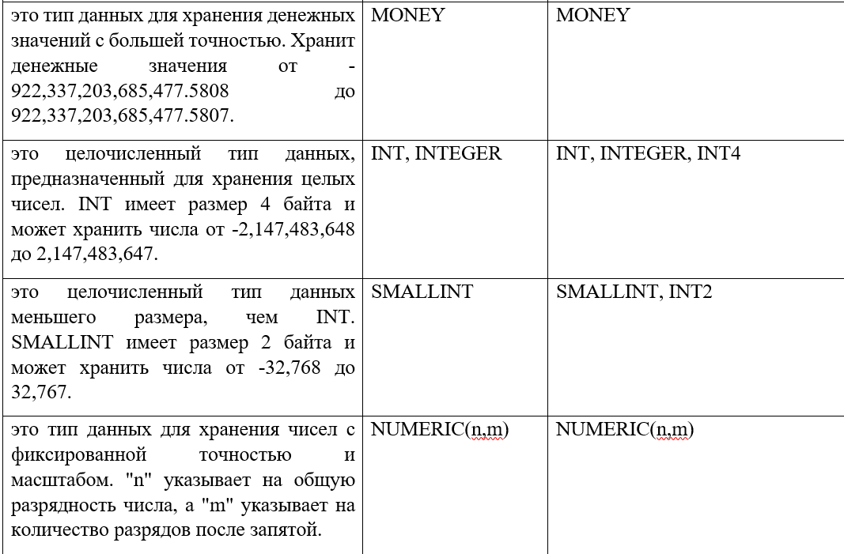

Slide 9
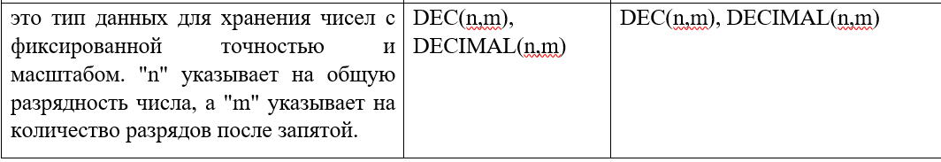
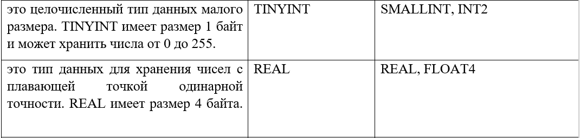

Slide 10
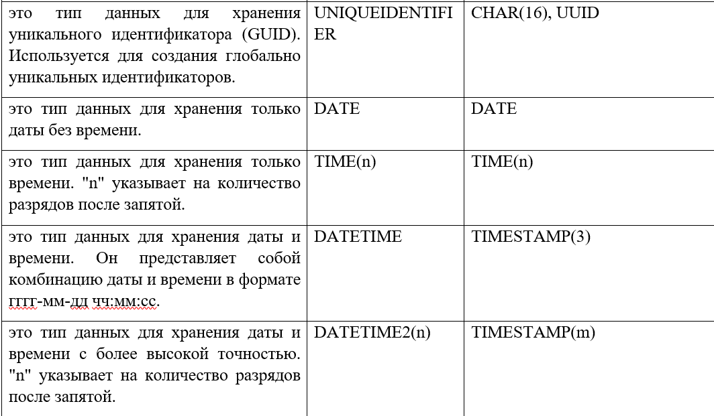

Slide 11
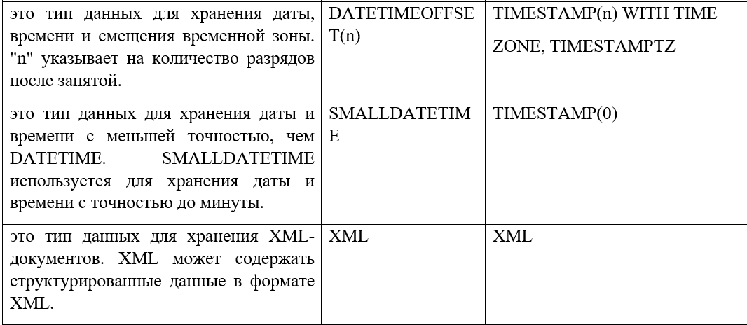

Slide 12
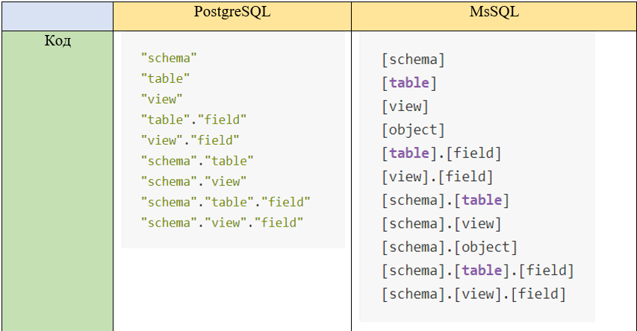

Slide 13
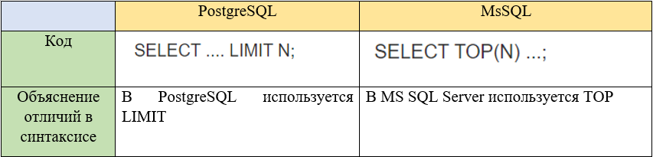
Выборка заданных N данных

Slide 14
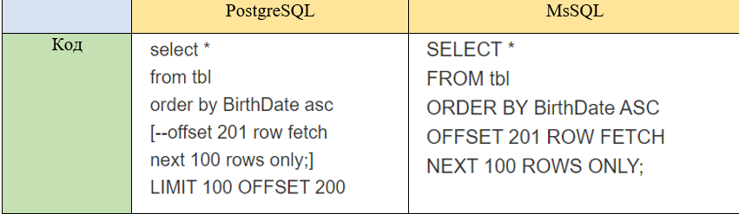
Постраничная загрузка данных (скользящее окно)

Slide 15
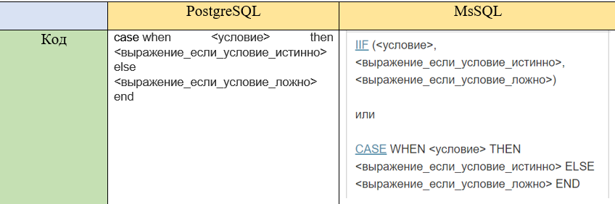
Тернарный оператор IIF

Slide 16
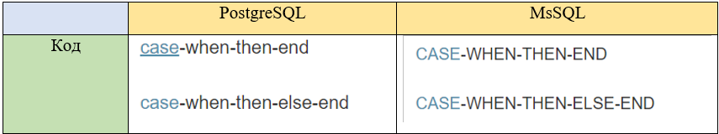
Выражения CASE

Slide 17
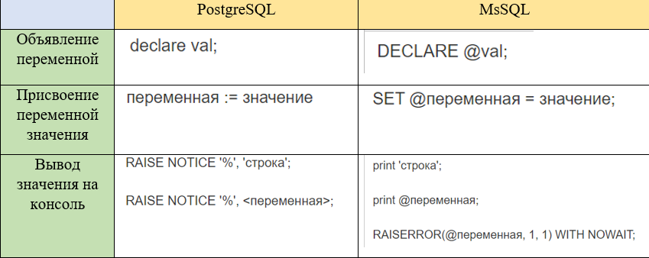
Работа с переменными

Slide 18
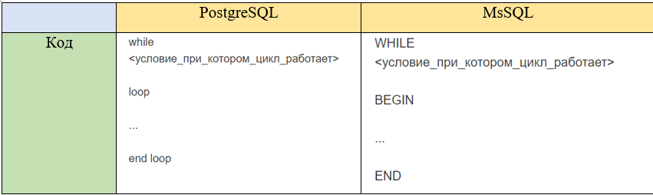
Цикл while

Slide 19
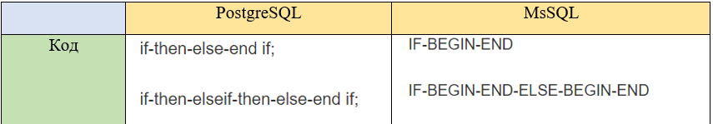
Логическое ветвление

Slide 20
Возможности и производительность

Slide 21
Высокая производительность. PostgreSQL обеспечивает эффективную обработку, индексирование и оптимизацию запросов с поддержкой параллельного выполнения запросов.

Slide 22
Совместимость. PostgreSQL легко интегрируется с различными системами и может быть легко интегрирован в существующие или новые системы.

Slide 23
Расширяемость. PostgreSQL допускает модификацию кода, позволяя пользователям добавлять собственные функции без дополнительных лицензионных сборов.

Slide 24
Масштабируемость. PostgreSQL предлагает горизонтальную масштабируемость с помощью таких методов, как секционирование таблиц, сегментирование и потоковая репликация, гарантируя эффективную обработку больших наборов данных.

Slide 25
Целостность данных и контроль параллелизма. PostgreSQL обеспечивает целостность данных и эффективно обрабатывает несколько одновременных транзакций.

Slide 26
Богатый набор функций. PostgreSQL предлагает обширные функции, включая поддержку JSON, полнотекстовый поиск, обработку пространственных данных и расширенные возможности манипулирования данными.

Slide 27
Сравнение базового функционала MsSQL и PostgreSQL

Slide 28
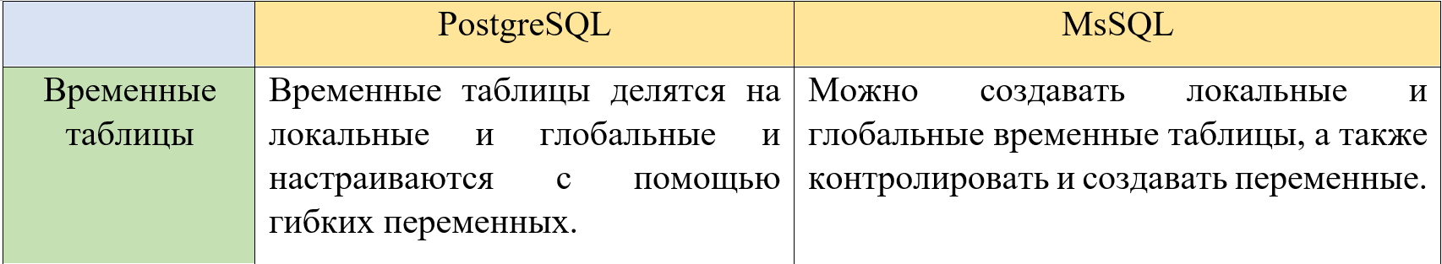

Slide 29
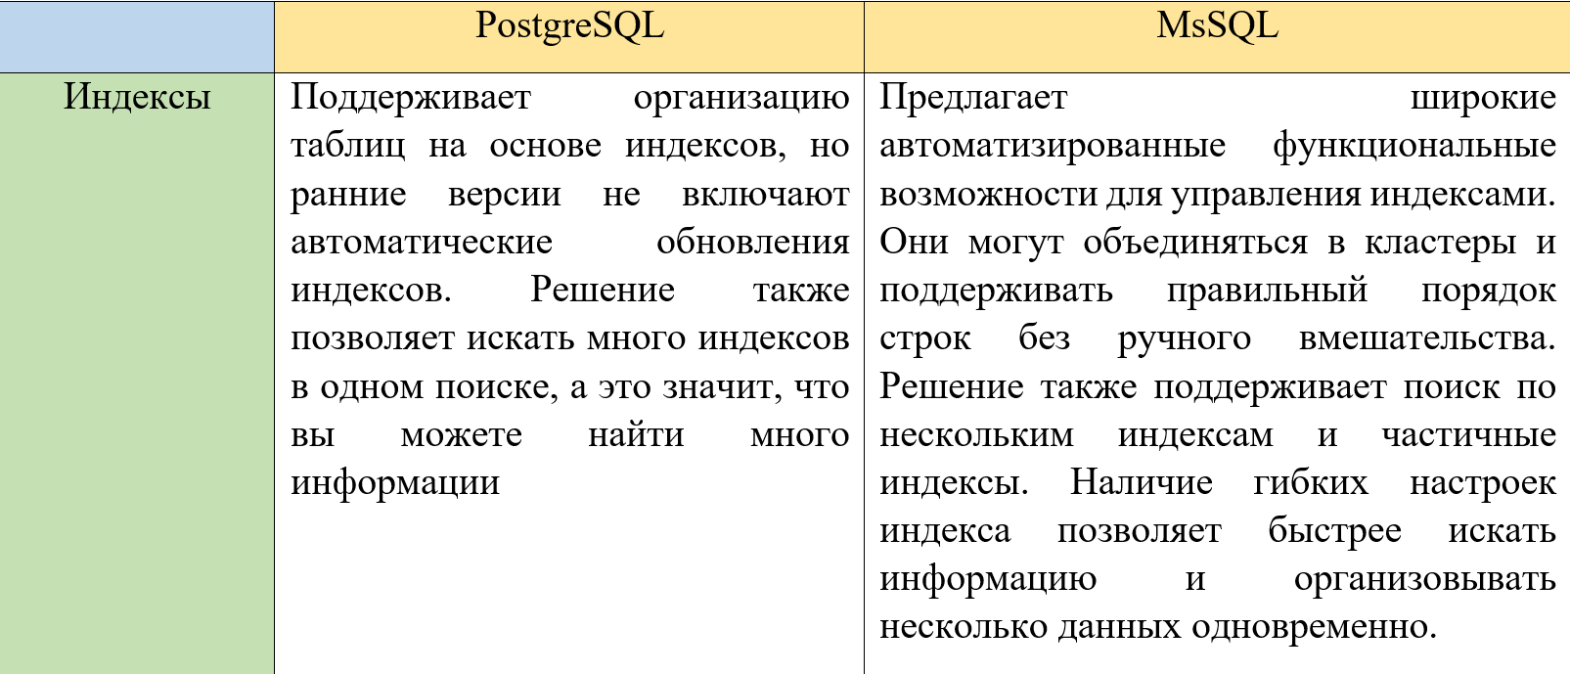

Slide 30
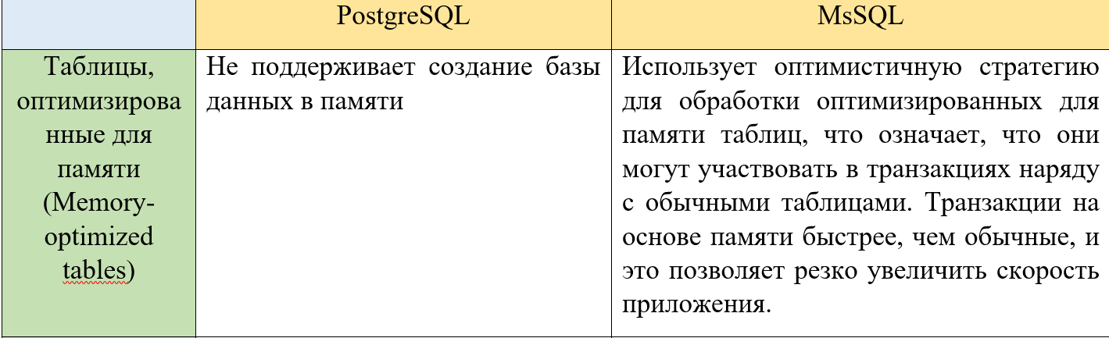

Slide 31
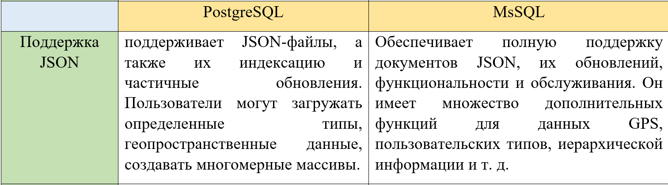

Slide 32
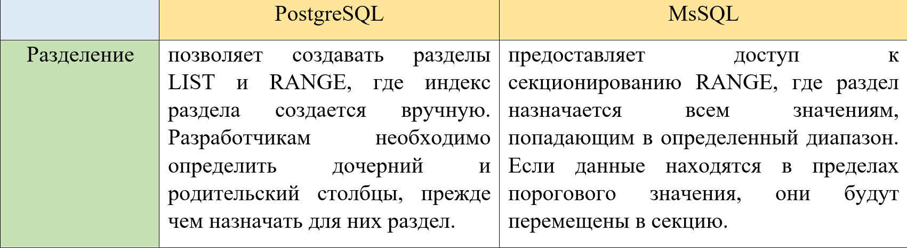

Slide 33
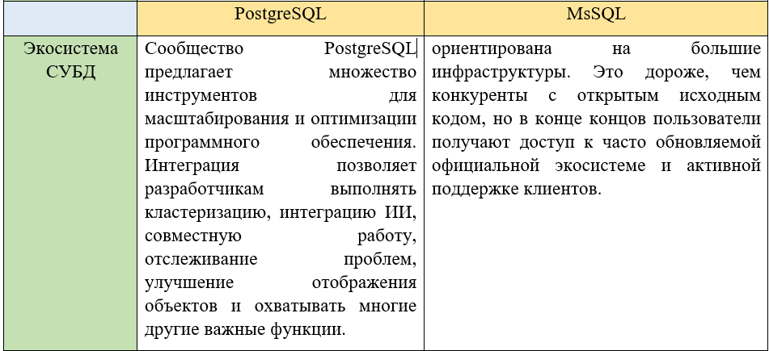

Slide 34
На что обратить внимание при выборе системы управления базами данных?
Производительность
Масштабируемость
Безопасность
Надежность и доступность
Целостность данных и контроль параллелизма
Совместимость
Простота в использовании
Гибкость
Поддержка и сообщество
10) Экономическая эффективность

Slide 35
Варианты использования СУБД
PostgreSQL
MsSQL
1) Веб-приложения
2) Геопространственные приложения
3) Хранилище данных и бизнес-аналитика
4) Системы управления контентом (CMS)
1) Корпоративные приложения
2) Бизнес-приложения
3) Анализ данных и отчетность
4) Электронная коммерция и онлайн-торговля

Slide 36
Какая СУБД лучше?

